Slide 1
Waar zijn we met de DSM-5?
Ben je voor of ben je tegen?
Prof dr Bert van Hemert, psychiater
Afdeling Psychiatrie LUMC
Leiden

Slide 2
Waar zijn we met de DSM-5
Ben je voor of tegen?
(potentiële) Belangenverstrengeling | Geen / Zie hieronder
Voor bijeenkomst mogelijk relevante relaties met bedrijven | Bedrijfsnamen Geen relatie met uitgeverij Boom
Sponsoring of onderzoeksgeld Honorarium of andere (financiële) vergoeding Aandeelhouder Andere relatie, namelijk… | ZonMw ed, Rivierduinen Geen relevante Geen relevante Geen relevante

Slide 3
De DSM-5 komt er aan

Slide 4
Schandaal DSM-5 2012

Slide 5
Waar zijn we met de DSM-5?
Waarom classificatie?
Wat brengt DSM-5?
/ 31

Slide 6
Diagnosen en ziekten
Hersenaandoeningen (delirium, encefalitis)
Functionele psychosen /schizofrenie
Manisch - depressieve psychose
Melancholie - suïcidaliteit
Verstandelijke vermogens
Ontwikkelingsstoornissen (autisme)

Slide 7
1968 - Taal voor diagnostiek
Functionele psychosen Manisch-depressieve psychose

Slide 8
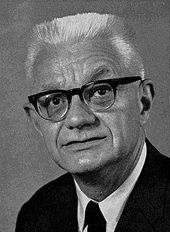
1959 Fundamentals of Taxonomy
Carl Gustav Hempel (1905 – 1997)
Wetenschapstheorie – Logisch positivisme
Belang van operationele definitie van wetenschappelijk terminologie
Beschrijving
Theoretische Systematizering
World Conferenence on Field Studies in the Mental Disorders, New York 1959

Slide 9
1972-1978 Diagnostic Criteria
Feighner 1972 | Spitzer 1978
Schizofrenie | Schizofrenie
 | Schizo-affectieve stoornis
 | Bipolaire stoornis
Primaire affectieve stoornis | Depressieve stoornis
Secondaire affectieve stoornis
Angstneurose | Gegeneralsieerde angststoornis
 | Paniekstoornis
Obsessief Compulsieve Neurose | Obessieve Compulsieve stoornis
Fobische neurose | Fobie
Hysterie | Somatizatie stoornis
Antisociale persoonlijkheid | Antisociale persoonlijkheid
 | Cyclothyme persoonlijkheid
 | Labiele persoonlijkheid
Alcoholisme | Alcoholisme
Drugs afhankelijkheid | Drugs afhankelijkheid
 | Schizotypische trekken
Anorexia Nervosa
Mentale retardatie
Homosexualiteit
Transsexualiteit
Feighner e.a: 14
Spitzer e.a : 15
Feighner JP, Robins E, Guze SB, Woodruff RA, Winokur G, Munoz R. Diagnostic criteria for use in psychiatric research. Archives of General Psychiatry 1972; 26: 57-63.
Spitzer RL, Robins E (1978). Research diagnostic criteria: rationale and reliability. Archives of General Psychiatry 1978; 35: 773-82.

Slide 10
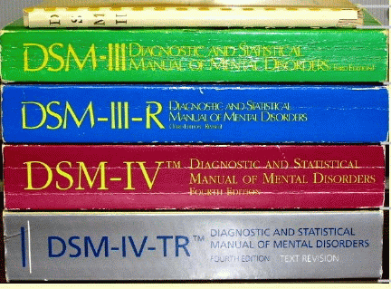
Diagnostic and Statistical Manual (1980 - … )
1952
1968
1980
1994
2013 – NL: 2014

Slide 11
1960 – 1994 Hospital and Community Psychiatrye
Hennessy KD, Greenberg RP. Four decades of mental health trends: an empirical analysis of Hospital and Community Psychiatry. Hosp Community Psychiatry 1994;45:1034-9.

Slide 12
Explosieve groei van empirische kennis
Epidemiologie
Klinische trials
Medicatie
Psychotherapie
Evidence based multidisciplinaire richtlijnen voor alle grote ziektebeelden

Slide 13
Schandaal DSM-5 2012

Slide 15
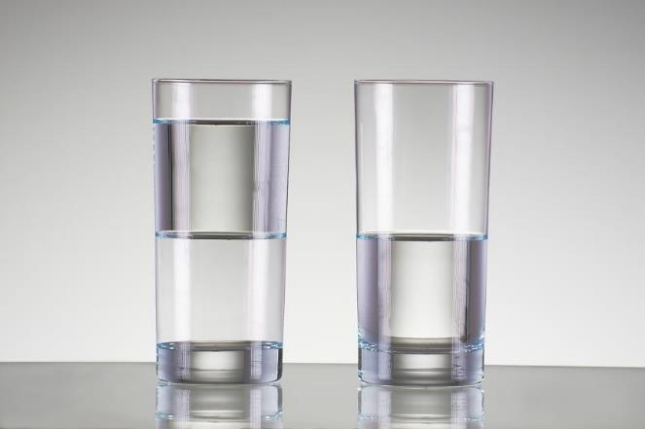
1 – Debat
Betrouwbaarheid
Validiteit
Wat betekent een
“betrouwbaar” label

Slide 16
1959 Fundamentals of Taxonomy
Carl Gustav Hempel (1905 – 1997)
Wetenschapstheorie – Logisch positivisme
Belang van operationele definitie van wetenschappelijk terminologie
Beschrijving
Theoretische systematisering
World Conferenence on Field Studies in the Mental Disorders, New York 1959

Slide 17
Psychopathologie is een concept in een zoekschema
Klachten en verschijnselen
Context, begin, beloop, duur
Bijkomende factoren
Belemmeringen
Familie anamnese
Eigen onderzoek
Weging van symptomen
Etiologische overwegingen
Diagnose

Slide 18
Medisch model
Patiënt
Klachten en
verschijnselen
Diagnose
Prognose
Behandeling

Slide 19
Classificatie
Patiënt
Klachten en
verschijnselen
Classificatie
Diagnose
Prognose
Behandeling
/ 31

Slide 20
Classificatie – de wereld op zijn kop
Patiënt
Klachten en
verschijnselen
Classificatie
Diagnose
?
testkenmerken
Prognose
Behandeling
/ 31

Slide 21
Instrument voor diagnostiek?
Geen diagnose | Diagnose | Prevalentie
N = 50 | N = 50 | 50%
N = 500 | N = 50 | 9%
N = 5000 | N = 50 | 1%

Slide 22
Instrument voor diagnostiek ?
Classificatie
Diagnose
?
Specificiteit | Sensitiviteit
0,9 | 0,9
Geen diagnose | Diagnose | Prevalentie
N = 50 | N = 50 | 50%
 | Geen diagnose | Diagnose | Prevalentie
D in Classificatie | N = 5 | N = 45 | 50%
Geen D in class… | N = 45 | N = 5

Slide 23
Huisartsenpopulatie
Classificatie
Diagnose
?
Specificiteit | Sensitiviteit
0,9 | 0,9
Geen diagnose | Diagnose | Prevalentie
N = 500 | N = 50 | 9%
 | Geen diagnose | Diagnose | Prevalentie
D in Classificatie | N = 50 | N = 45 | 17%
Geen classificatie | N = 450 | N = 5

Slide 24
Algemene populatie
Classificatie
Diagnose
?
Specificiteit | Sensitiviteit
0,9 | 0,9
Geen diagnose | Diagnose | Prevalentie
N = 5000 | N = 50 | 1%
 | Geen diagnose | Diagnose | Prevalentie
Classificatie | N = 500 | N = 45 | 11%
Geen classificatie | N = 4500 | N = 5

Slide 25
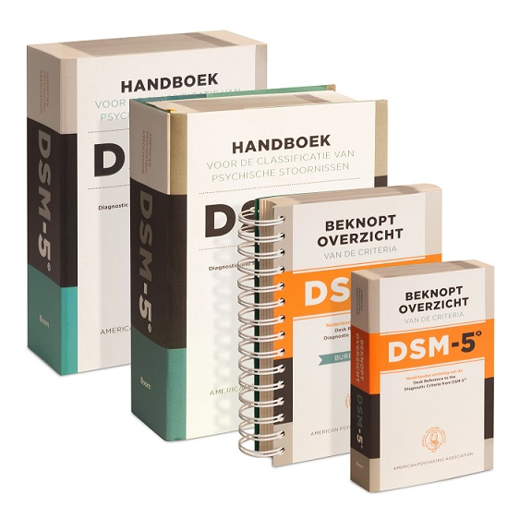
Wat brengt de DSM-5?

Slide 26
Wat brengt de DSM-5?
www.dsm-5-nl.org
c
Geen aardverschuiving
Geen indeling meer in 5 assen
Nieuwe hoofdstukindeling
Geen apart hoofdstuk voor jeugd
Beter genuanceerde formuleringen
Consistente formulering
Helderder in onderbouwing (en beperking)
DSM-5.0 → 5.1 → 5.2 → …
Geen andere taal; meer een dialect

Slide 27
Nieuwe hoofdstukken / -namen
www.dsm-5-nl.org
c
Neurobiologische ontwikkelingsstoornissen
Bipolaire stemmingsstoornissen
Obsessieve-compulsieve en verwante stoornissen
Trauma- en stress-gerelateerde stoornissen
Somatische-symptoomstoornis en verwante stoornissen
Eliminatiestoornissen
Genderdysforie
Neurocognitieve stoornissen

Slide 28
Stoornissen
www.dsm-5-nl.org
c
15 “nieuwe” stoornissen
Veel aanpassingen van criteria (veelal beperkt)
Veel samenvoeging en verandering van naamgeving

Slide 29
Selectie van nieuwe stoornissen
www.dsm-5-nl.org
c
Disruptieve stemmingsregulatiestoornis
Premenstruele stemmingsstoornis
Persisterende depressieve stoornis
Verzamelstoornis
Excoriatiestoornis (huidpulkstoornis)
Eetbuistoornis
Cafeïne onttrekkingssyndroom
Cannabis onttrekkingssyndroom

Slide 30
Selectie van aanpassingen
www.dsm-5-nl.org
c
Neurocognitieve stoornis: uitgebreide of beperkte
Katatonie
Autisme spectrum stoornissen
Verstandelijke beperking
ADHD
Schizofrenie
Schizoaffectieve stoornis
Depressieve stoornis (rouwcriterium)
Somatische-symptoomstoornis
Aanpassingsstoornis

Slide 31
Stoornissen voor verder onderzoek
www.dsm-5-nl.org
c
Subklinisch psychotisch syndroom
Persisterende complexe rouwstoornis
Internetgamingstoornis
Suïcidaal-gedragssttoornis
Niet suïcidale zelfbeschadiging

Slide 32
www.dsm-5-nl.org
c

Slide 33
Waar zijn we met de DSM-5
www.dsm-5-nl.org
c

Slide 34
Schandaal DSM-5 2012

Slide 35
Kansen voor DSM-5 2013?
Met DSM en ICD eindelijk betrouwbare classificatie voor psychiatrische diagnosen
Classificatie breed verward met diagnose
Farmaceutische industrie speelt handig in op onzekerheid
Populaire classificatie per abuis aangezien voor handboek

Slide 36
Kansen voor DSM-5 2013?
Met DSM en ICD eindelijk betrouwbare classificatie voor psychiatrische diagnosen
Moet de tijd worden teruggezet ?
Classificatie breed verward met diagnostiek
Farmaceutische industrie speelt handig in op onzekerheid
Populaire classificatie per abuis aangezien voor handboek

